Slide 1
Great Exhibition, muzeum designu a dekolonizace
8.10.2021

Slide 2
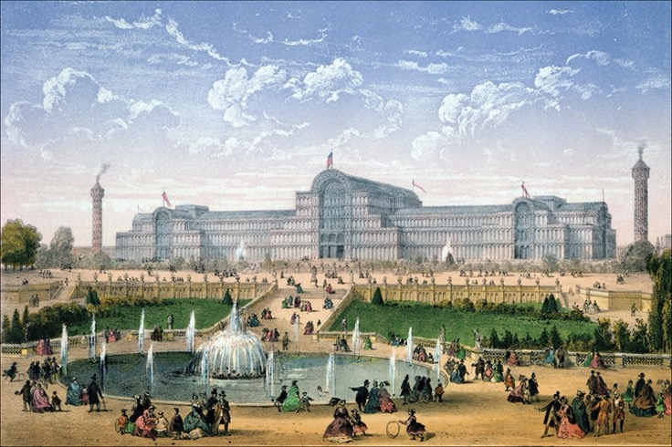
The Great Exhibition of the Industry of All Nations
Crystal Palace – Křišťálový palác
Londýn
1851.

Slide 3
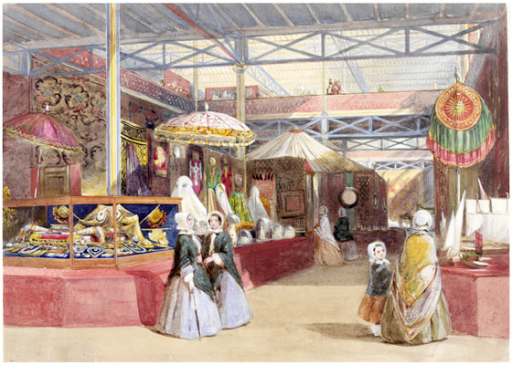
Průmysl, vynálezy
Technologie
Zámořské (koloniální) výdobytky
Zahraniční sekce
Zvířata, rostliny
Umění a design
Henry Clarke Pidgeon (1807-80) 'The Indian Court and Jewels' 1851

Slide 4
Výstavy
1851 Great Exhibition, London
1855 Exposition Universelle Paříž
es Beaux-Arts Appliqués a l'industrie, Paris
1869 Exposition universelle, Paříž
1873 Weltausstellung, Vídeň
1876 Exposition Internationale, Brusel
1876 Centennial Exhibition, Philadelphia
1881 Colonial Exhibition, Austrálie
1889 Exposition universelle, Paříž
1891 Jubilejní výstava, Praha
1896 Výstava milénia, Budapešť
1900 Exposition universelle, Paříž
1901 Glasgow International Exhibition
1924 British Empire Exhibition
1925 Exposition internationale des arts décoratifs et industriels modernes, Paříž
1930 Koloniální výstava, Paříž
1933 Century of Progress, Chicago
1939 World’s Fair, New York

Slide 5
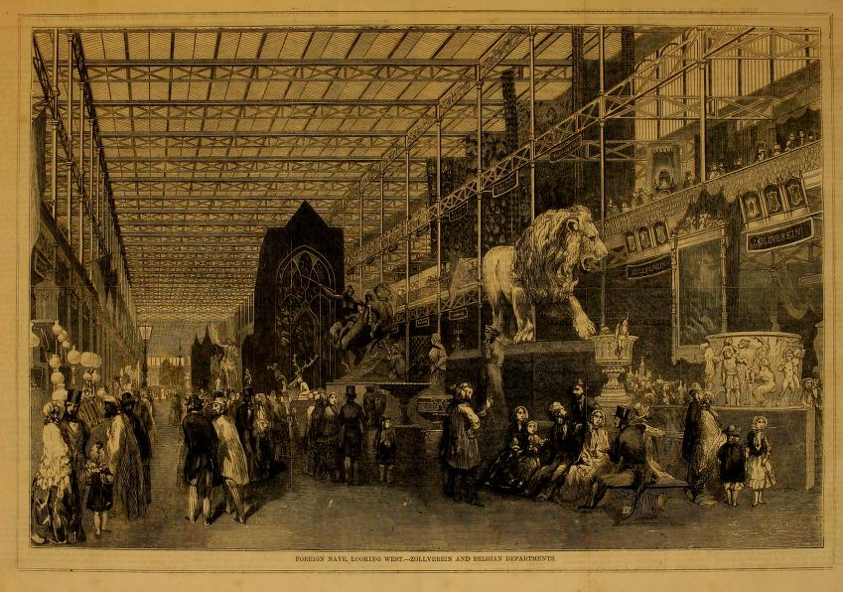
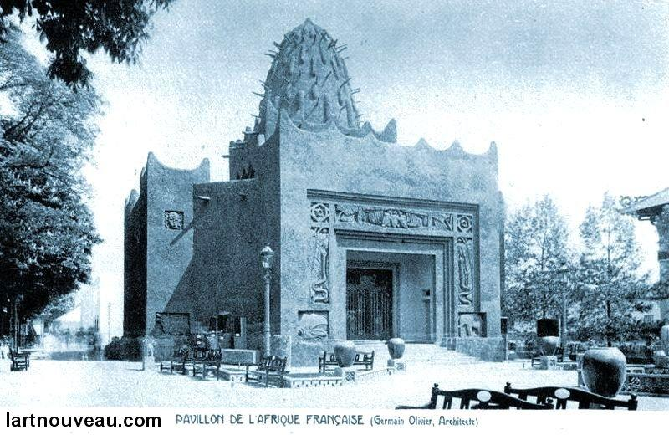
Na výstavách se objevuje častý stereotyp: ‘oni’ jsou tam, kde ‘my’ jsme byli kdysi. To znamená, že tito lidé a jejich předměty se zastavili v primitivním stádiu vývoje, kdežto ‘my’ (tj. západ) se vyvíjí a to hlavně díky technice a technologiím.

Slide 6
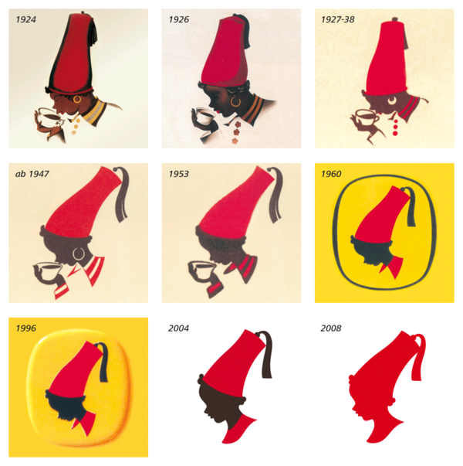
Zachycování koloniálních zkušeností
Daniel Defoe - Robinson Crusoe (1719)
Robert Louis Stevenson – Nové povídky tisíce a jedné noci (1882)
Joseph Conrad – Srdce temnoty (1901)
Logo Julius Meinl
Advertisement for Marco Polo Tea (Early C20)

Slide 7
Dekolonizace
je uznání faktu,
že západní společnost (a sem patří I ta česká) byla vybudována na kolonizátorství jiných národů, kterým se tím nadřadila
že žijeme v systému výsad / privilegií a utlačování na straně druhé
že část kultury, kterou bereme za svou, byla převzata nebo dokonce ukradena.
“‘Decolonisation’ has come to represent a whole host of ideas: It’s an acknowledgement that in the West, society has been built upon the colonisation of other nations, that we exist within a system of privilege and oppression, and that a lot of the culture we’ve come to see as ours has actually been appropriated or stolen.”
Anoushka Khandwala, designérka, Velká Británie (2019)

Slide 8
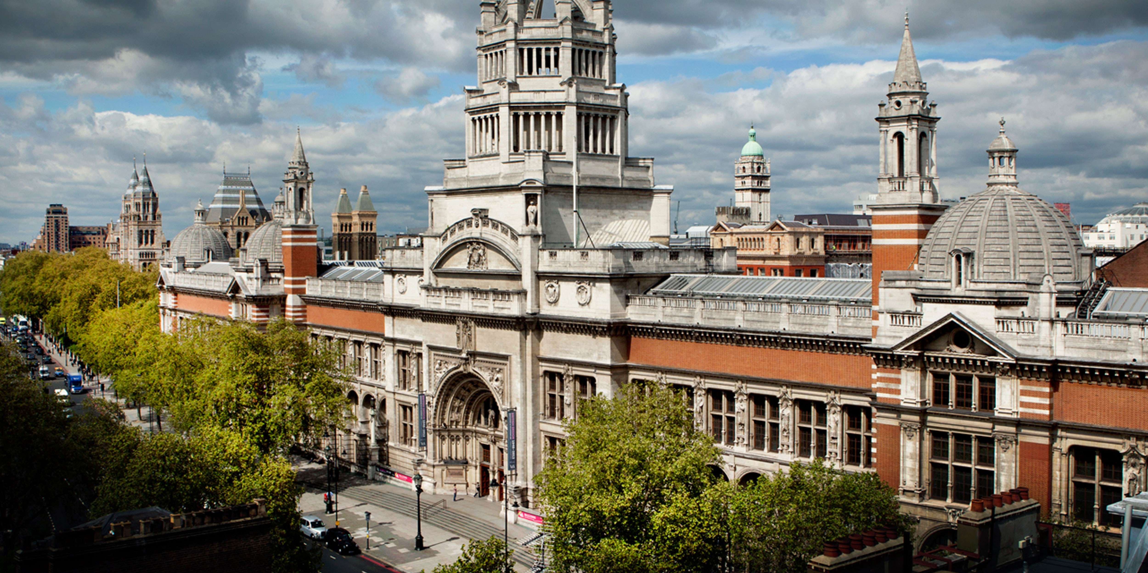
Victoria and Albert Museum
Henry Cole:
Muzeum jako učební třída pro všechny
Přehlídka dobrého designu a dobrého vkusu
Museum of Manufactures
South Kensington Museum
Od 1899 V&A
největší museum užitého umění, řemesla a designu na světě

Slide 9
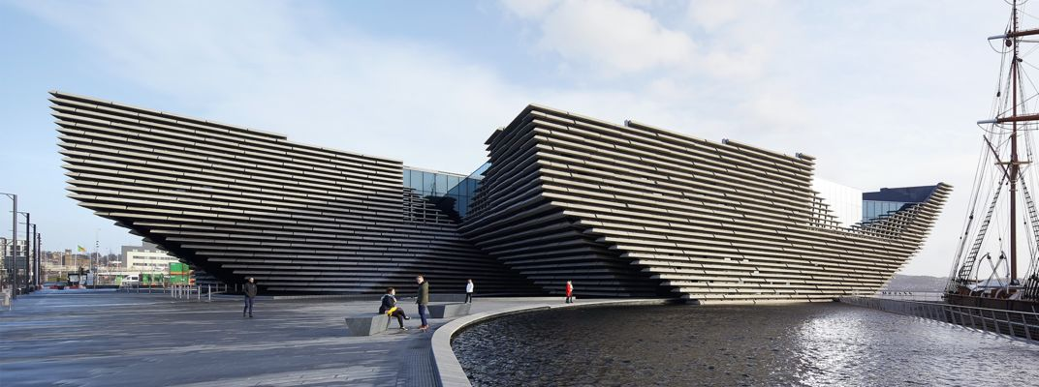
V&A Dundee
“Jako nové muzeum designu nemůžeme v našich galeriích koloniální historii vynechávat nebo mylně reprezentovat.”
"As a new design museum, we have no excuse for omitting and misrepresenting this history in our galleries.”
otevřeno v r. 2018

Slide 10
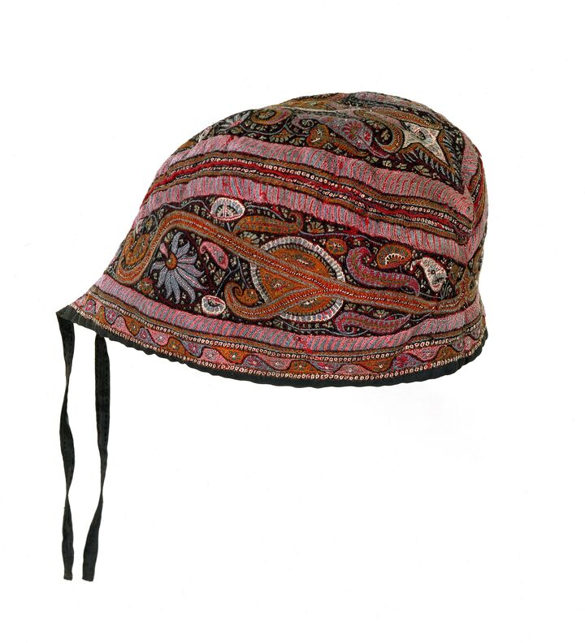
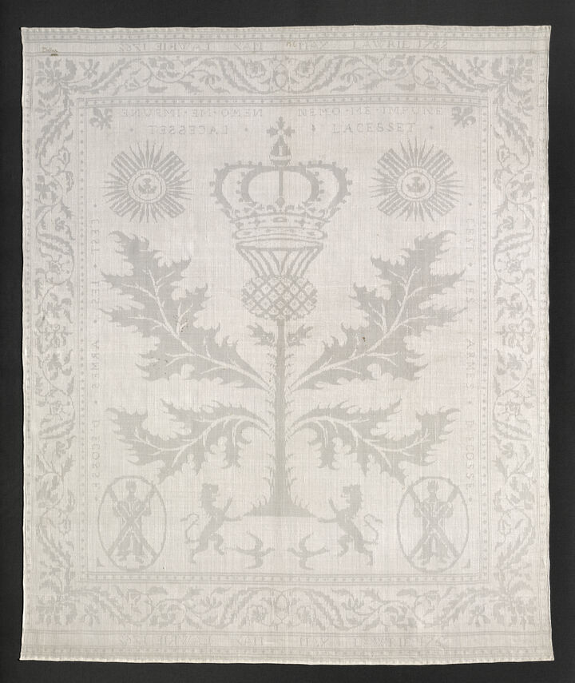
Skotská čapka glengarry s indickou výšivkou
Ubrousek z jemného lnu, 1762.

Slide 11
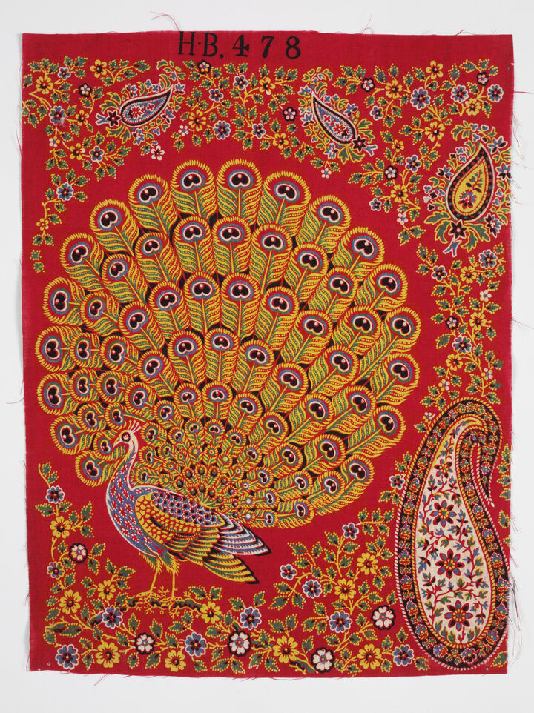
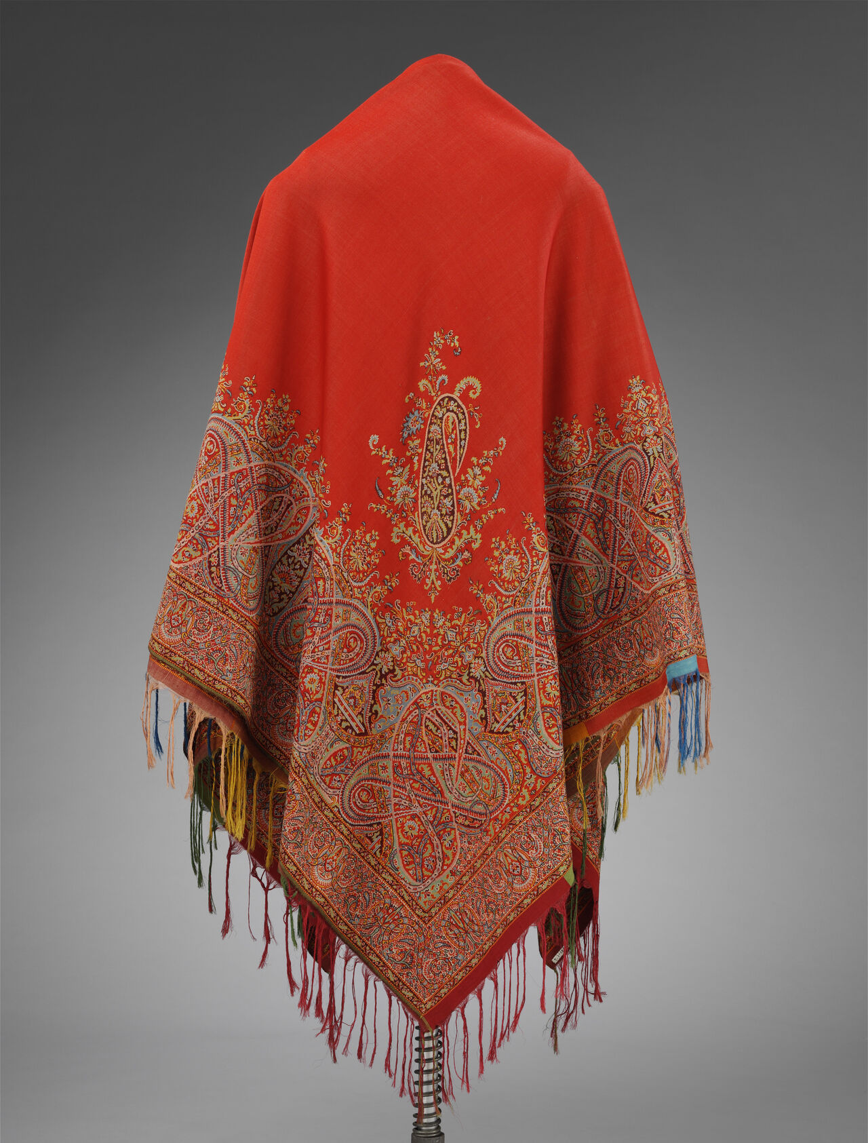

Slide 12
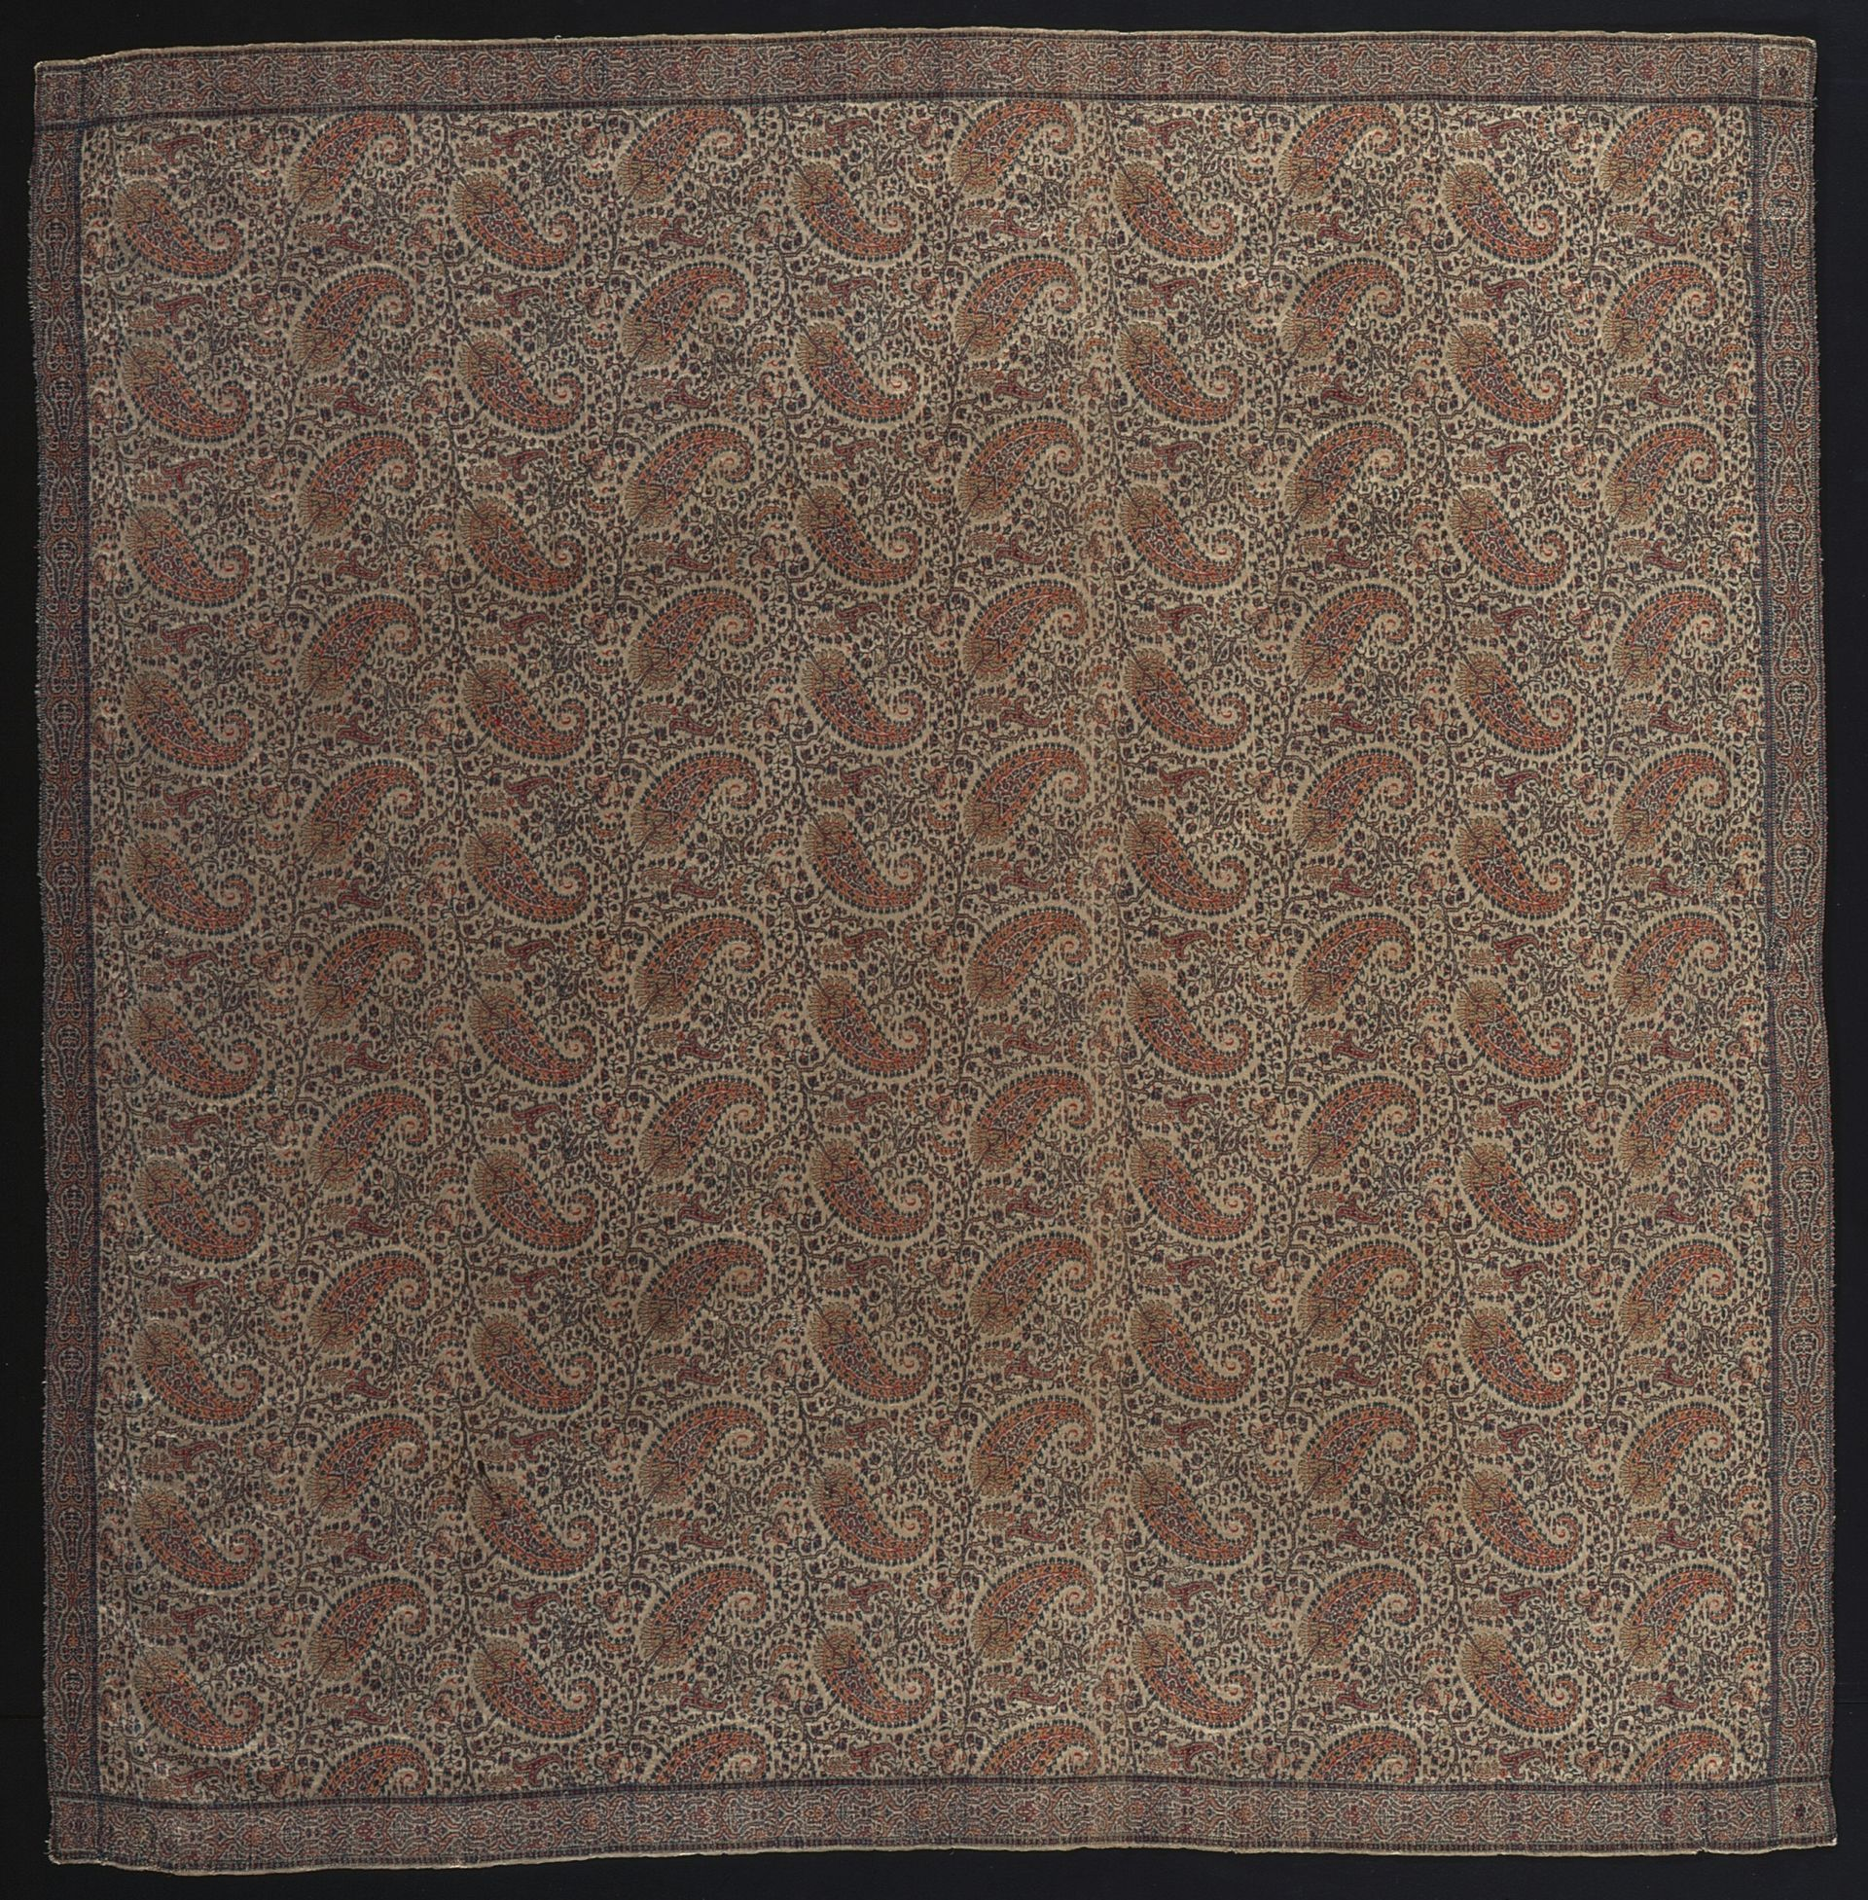
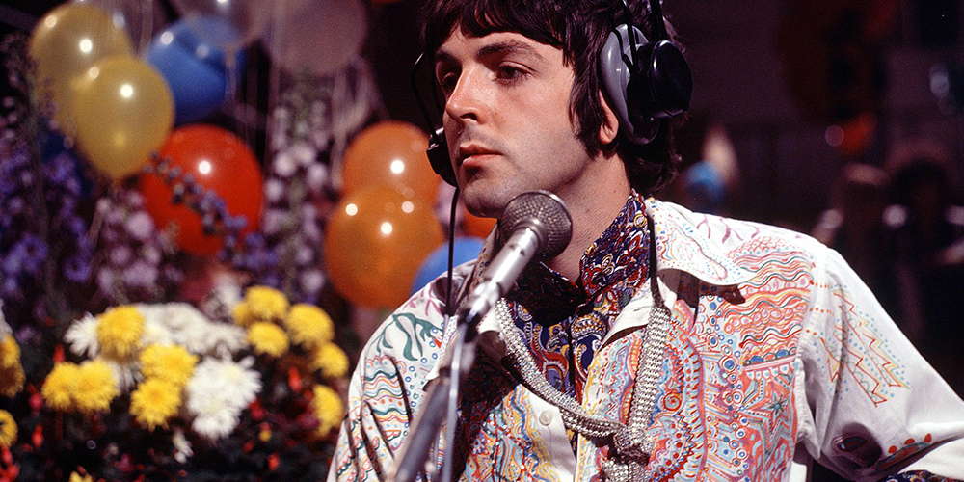
Paisley
vzor na textiliích ve tvaru kapky
Pochází z střední Asie
Dovezen do Velké Británie z Indie
Používán hojně na šály a šátky ve skotském městečku Paisley
V 19.st. vyvážen do Indie

Slide 13
V&A Dundee o vzoru paisley
https://www.vam.ac.uk/dundee/articles/a-long-way-from-home-the-paisley-pattern-and-india
https://www.vam.ac.uk/dundee/articles/a-tasteless-history-of-the-paisley-pattern

Slide 14
https://www.decolonisingdesign.com

